Slide 1
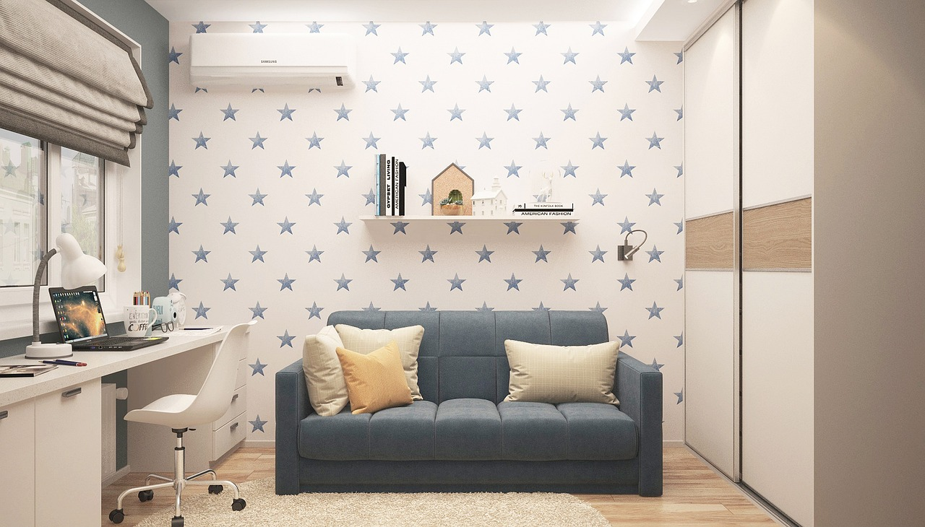
RENOVATION PROPOSAL
21평 신혼 아파트 모던 미니멀 리모델링
Quiet Lines · Warm Neutral · Soft Metal
CLIENT 신혼부부 DATE 2026.05
Design Studio

Slide 2
PROJECT OVERVIEW
프로젝트 개요
라인을 비우고 톤을 모은, 빛이 머무는 공간
주방·다이닝을 프로젝트의 심장으로 삼아 LDK를 통합하고, 따뜻한 중성 톤과 절제된 라인으로 신혼 일상에 여백을 더합니다.
49㎡
2인
≤4,000만원
8주
전용면적(21평)
신혼부부 거주
예산(부가세 포함)
공사기간(추정)

Slide 3
CONCEPT
디자인 컨셉
QUIET LINES · WARM NEUTRAL · SOFT METAL
세 가지 키워드로 정리한 공간의 태도
1
2
3
Quiet Lines
Warm Neutral
Soft Metal
무몰딩 평천장과 히든 디테일로 군더더기 라인을 제거. 시선이 머무는 곳을 줄여 공간이 넓어 보이게 합니다.
오프화이트 + 웜 그레이지 + 라이트 월넛의 따뜻한 중성 톤. 차분하지만 차갑지 않은 신혼의 일상 톤을 만듭니다.
브러시드 브론즈와 차콜 블랙 메탈을 5~10%만 절제해 사용. 미니멀 공간에 깊이와 품격을 더하는 포인트입니다.

Slide 4
COLOR PALETTE
컬러 팔레트
5색 비율로 설계된 통합 톤 시스템
50%
20%
15%
10%
5%
Off White
Warm Greige
Light Walnut
Charcoal Black
Brushed Bronze
#F2EEE8
#D9D2C7
#A87B55
#2B2A28
#8C7558
거실·침실 벽천장
주방 하부장·욕실 타일
다이닝테이블·중문·아일랜드 측판
주방 상판·메탈 포인트
수전·손잡이

Slide 5
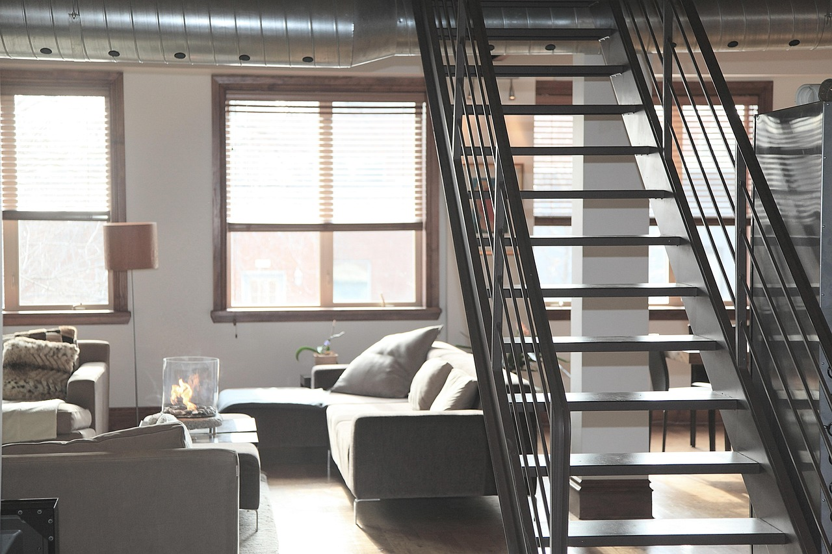
FLOOR PLAN
A안 LDK 통합형 평면
침실2 가벽 철거로 거실+주방+다이닝 일체화(LDK 통합)
면적 배분: 거실 14㎡ · 주방다이닝 16㎡ · 침실 11㎡ · 드레스룸 4㎡ · 욕실 4㎡
주방 ㄷ자(또는 11자) + 아일랜드 1.8 × 0.9m로 작업·식사 동선 통합
남향 발코니 확장으로 LDK 채광 극대화 및 시야 확장
마스터 침실 + 드레스룸 분리로 수납·동선 효율 확보

Slide 6
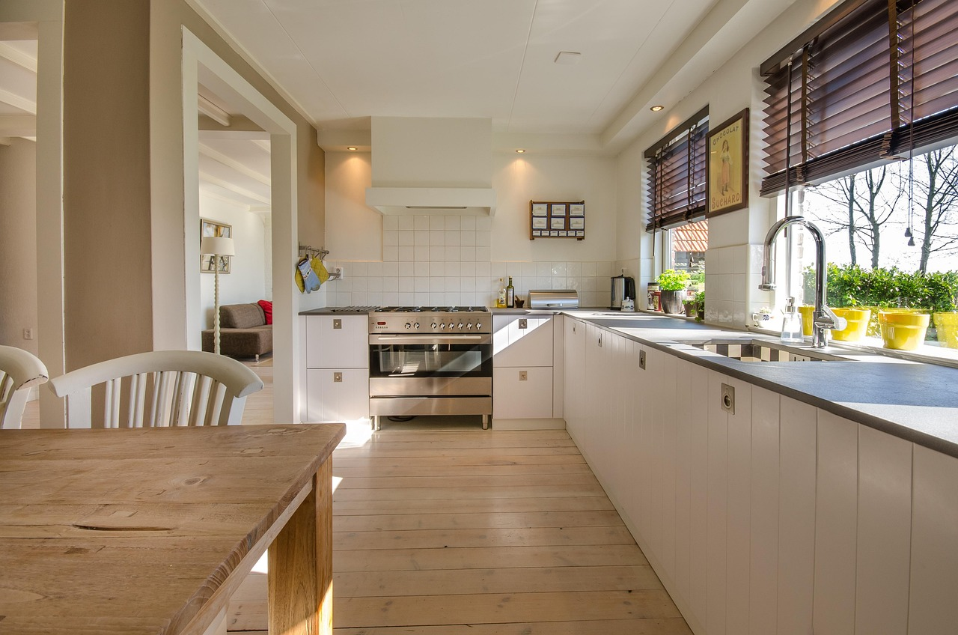
KITCHEN & DINING
프로젝트의 심장 — ㄷ자 + 아일랜드
ㄷ자/11자 동선 + 아일랜드로 2인 동시 조리 가능
세라믹 슬랩 상판·백스플래시로 내구성과 미감을 동시에
다이닝 일체화 — 아일랜드 측면을 식탁으로 확장 활용
블랙 메탈 펜던트 2700K로 다이닝 존을 라이팅으로 정의
냉장고·식기세척기·인덕션 빌트인으로 라인을 정돈

Slide 7
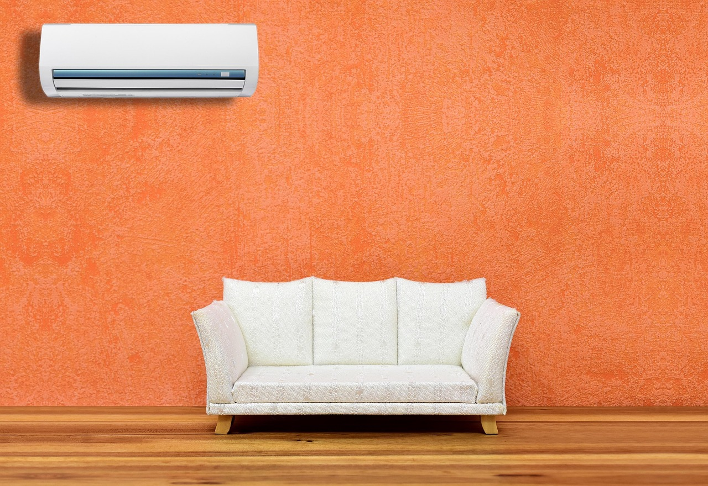
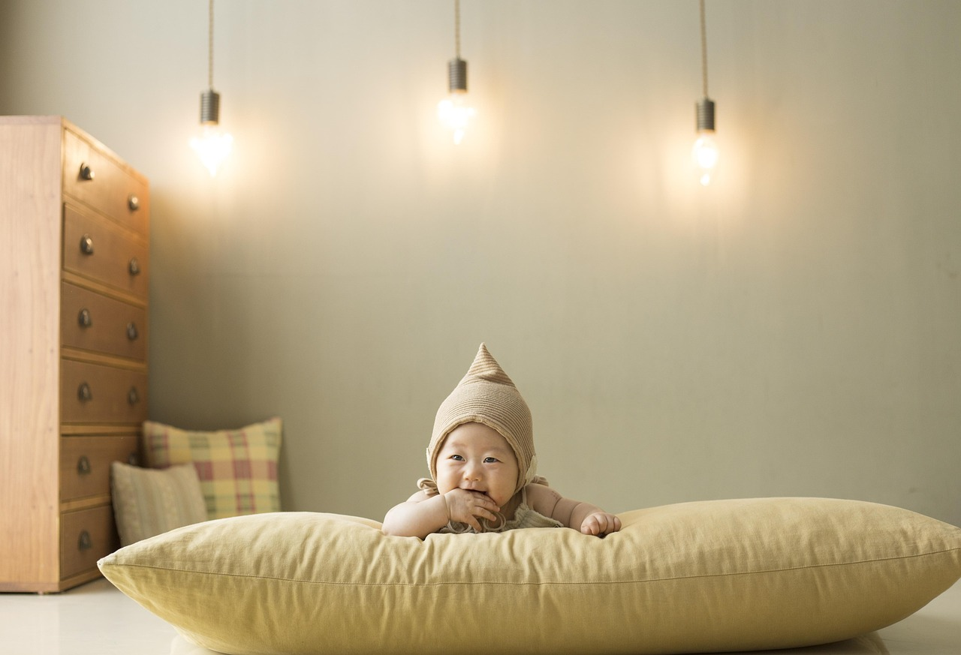

SPACES
공간 갤러리

Slide 8

MATERIALS
마감재 & 조명 계획
바닥: 강마루 라이트오크 — 따뜻한 톤과 내구성의 균형
벽천장: 친환경 도장 + 무몰딩 평천장으로 라인 최소화
주방: 세라믹 슬랩 백스플래시 + 차콜 블랙 상판
욕실: 포세린 타일(웜 그레이지)로 매트한 질감
조명: 매입 다운라이트 3000K + 다이닝 펜던트 2700K + 침실 무드등

Slide 9
BUDGET
예산 배분 (부가세 포함 4,000만원 기준)
공사 항목 | 금액(만원) | 비중(%)
주방가구 | 680 | 19.7
욕실 | 420 | 12.1
목공 | 380 | 11.0
도장 | 288 | 8.3
아일랜드 | 260 | 7.5
바닥·전기·조명·관리비 등 기타 | 1,422 | 41.4
합계 | 3,450 | 100.0

Slide 10
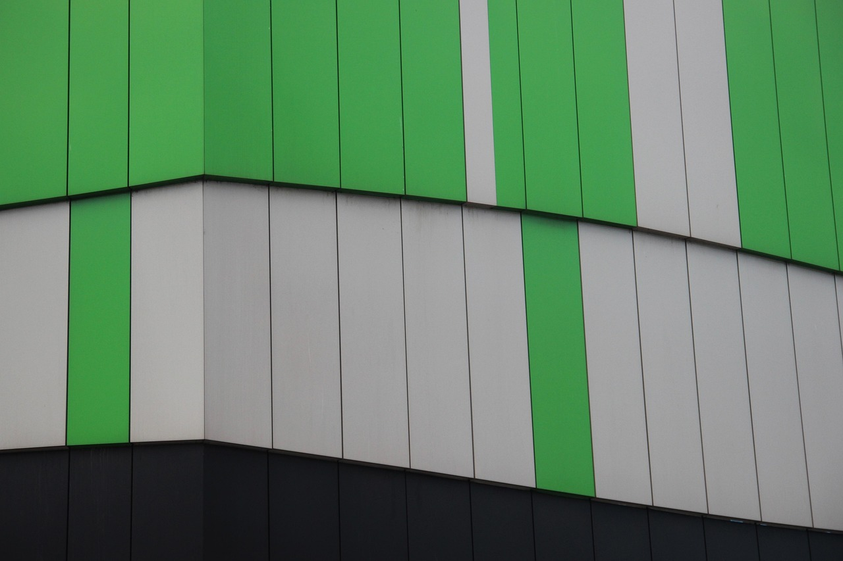
VALUE OPTIONS
4천만원 이하 달성 전략
옵션 A. 바닥재 다운그레이드 — 약 -190만원 절감
옵션 B. 아일랜드 단순화(측판·디테일 축소) — 약 -114만원 절감
옵션 C. 도장 범위 축소(부분 도장 전환) — 약 -88~126만원 절감
주방·다이닝 비중 32%는 그대로 유지 — 핵심 가치 보존
표준 견적 4,374만원 → 옵션 적용 시 4,000만원 이하 달성 가능

Slide 11
SCHEDULE
8주 공정 로드맵 (추정)
8 WEEKS ROADMAP
주차별 핵심 공정 흐름
1
2
3
4
Week 1-2 철거·설비
Week 3-4 목공·전기
Week 5-6 도장·타일·마루
Week 7-8 가구·조명·청소
기존 마감·가벽 철거, 전기·배관 재배치, 발코니 확장 기초
LDK 통합 골조, 매입등 배선, 무몰딩 천장 시공
친환경 도장, 욕실 포세린, 강마루 시공
주방가구·아일랜드 설치, 펜던트·가전, 입주 청소

Slide 12
DESIGN STUDIO
당신의 일상에 정돈된 빛을.
※ 본 제안서의 수치는 표준 평면·시장가 기반 추정치이며, 현장 실측 후 조정됩니다.
TEL 02-000-0000 MAIL hello@designstudio.kr WEB www.designstudio.kr

